Slide 1


TÉCNICO EM INFORMÁTICA- III MÓDULO Disciplina: Tópicos especiais Professor: Petrônio
Metodologia
Nomes: Daniel Magalhães
Lud’ Milla Melúcio
Wilson Macedo
Hiulbriner Dias
Rodrigo Castro
Bruno Mota
Januária, 28 de Abril de 2014

Slide 2

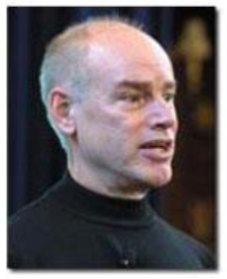
Criadores
Jeff Sutherland Ken Schwaber

Slide 3
Introdução
Por décadas o desenvolvimento de software seguiu o modelo clássico de cascata para desenvolvimento de produtos.
Nesse modelo, o projeto passa por diversas etapas (análise, design, documentação, codificação e testes) antes de ser entregue ao cliente diminuindo a flexibilidade do processo e prejudicando a obtenção de repostas rápidas às exigências de mercado por parte da empresa.
Esse enrijecimento do modelo de gestão adotado garantiu que as taxas de sucesso das entregas dos softwares desenvolvidos fossem baixas.

Slide 4
Fundamentação Teórica
O Scrum, juntamente com as outras metodologias que surgiram a partir das mesmas necessidades de agilizar o processo de desenvolvimento de software, acarretaram no surgimento do Manifesto Ágil (2001) no qual foram expostos os princípios do desenvolvimento ágil:
Desenvolvimento de projetos que atendam aos clientes, projetos flexíveis e indivíduos e iterações ao invés de processos e ferramentas.
Jeff Sutherland aplicou a primeira concepção do Scrum na Easel Corporation em 1993, mais tarde, por volta de 1995, Ken Schwaber refinou essa metodologia baseando-se em sua própria experiência no desenvolvimento de sistemas e processos.

Slide 5

O SCRUM assume-se como uma metodologia extremamente ágil e flexível, que tem por objetivo definir um processo de desenvolvimento interativo e incremental de otimização da previsibilidade e controle de riscos, podendo ser aplicado a qualquer produto ou no gerenciamento de qualquer atividade complexa.
Esta metodologia baseia-se no desenvolvimento incremental das aplicações centrado na equipe com ciclos de iteração curto.

Slide 6
Sendo assim, três pilares sustentam essa metodologia:
Transparência: garante que todos os aspectos relevantes ao sucesso do processo se mantenham visíveis e conhecidos de modo a garantir que o resultado obtido seja coerente ao definido previamente;
Inspeção: é feita com finalidade de se detectar qualquer não conformidade que possa vir a prejudicar os resultados da equipe;
Adaptação: a partir da identificação da irregularidade são feitas adaptações no processo ou no material em processo, reduzindo a probabilidade de um resultado insatisfatório.

Slide 7
Quanto às características do Scrum, podemos listar seis principais características:
Entregas flexíveis: o conteúdo das entregas é definido de acordo com as necessidades de mercado ou do cliente;
Flexibilidade dos prazos: as entregas podem ser requisitadas antes ou após do inicialmente planejado;
Pequenos times: geralmente não é composto por mais de 6 membros;
Revisões frequentes: revisões são feitas durante todo progresso do time;
Colaboração: há intra e inter colaboração entre os membros;
Orientação: cada time irá listar os objetos com interface e comportamento bem definidos.

Slide 8
METODOLOGIA SCRUM
Métodos de desenvolvimento ágeis tem como foco principal a entrega e a otimização do tempo, Existem várias formas de se gerir e planejar um projeto de desenvolvimento, mas atualmente uma metodologia vem se destacando pela forma ágil que consegue fazer com que os projetos sejam conduzidos e finalizados, o Scrum.

Slide 9

CONHECENDO MELHOR O SCRUM
Scrum é bastante objetivo, com papéis bem definidos, de fácil adaptação e ainda, sua curva de aprendizado é relativamente baixa. Não é um processo previsível, ele não define o que fazer em toda circunstância.

Slide 10

Como funciona
No Scrum os projetos são divididos em ciclos denominados Sprint. Cada sprint está inserido dentro de uma Time Box com um conjunto de atividades a serem executados.

Slide 11

O que torna o Scrum muito dinâmico é a capacidade de interação, a cada novo Sprint que se inicia faz-se uma breve reunião pela manhã (Daily Scrum) onde são levantados os pontos relacionados as atividades do dia anterior bem como problemas e as atividades que serão executadas no dia em questão.

Slide 12

Termos e Componentes da Metodologia

Slide 13
SCRUM: Termos e Componentes
Sprints:
Ciclos (tipicamente mensais – 2 à 4 semanas)
Representa um Time Box dentro do qual um conjunto de atividades deve ser executado.
São as iterações do projeto em SCRUM

Slide 14

SCRUM Team:
É a equipe de desenvolvimento.
Típico de 6 pessoas.
Não existe necessariamente uma divisão funcional através de papéis tradicionais, tais como programador, designer ou analista de testes.

Slide 15
SCRUM Master:
O Scrum Master procura assegurar que a equipe respeite e siga os valores e as práticas do SCRUM.
O papel de Scrum Master é tipicamente exercido por um gerente de projeto ou um líder técnico, mas em princípio pode ser qualquer pessoa da equipe.
Protege a equipe assegurando que ela não se comprometa excessivamente com relação àquilo que é capaz de realizar durante um Sprint.

Slide 16

Product Backlog:
É uma lista contendo todas as funcionalidades desejadas para um produto.
Não precisa estar completo no início de um projeto.
Começa com tudo aquilo que é mais óbvio em um primeiro momento.
Com o tempo, o Product Backlog cresce e muda à medida que se aprende mais sobre o produto e seus usuários.

Slide 17
Product Owner:
É a pessoa que define os itens que compõem o Product Backlog.
O Scrum Team olha para o Product Backlog priorizado, seleciona os itens mais prioritários e se compromete a entregá-los ao final de um Sprint.
Estes itens transformam-se no Sprint Backlog.

Slide 18

Sprint Planning Meeting:
É uma reunião na qual estão presentes o Product Owner, o Scrum Master e todo o Scrum Team.
Durante o Sprint Planning Meeting, o Product Owner descreve as funcionalidades de maior prioridade para a equipe.
Essas prioridades serão quebradas em pequenas tarefas. Essas tarefas irão dar origem ao Sprint Backlog.

Slide 19

Sprint Backlog:
É uma lista de tarefas que o SCRUM Team se compromete a fazer em um Sprint.
Os itens do Sprint Backlog são extraídos do Product Backlog, pela equipe, com base nas prioridades definidas pelo Product Owner e a percepção da equipe sobre o tempo que será necessário para completar as várias funcionalidades.

Slide 20
Daily SCRUM:
A cada dia do Sprint a equipe faz uma reunião diária, chamada Daily Scrum.
Ela tem como objetivo disseminar conhecimento sobre o que foi feito no dia anterior, identificar impedimentos e priorizar o trabalho a ser realizado no dia que se inicia.
Normalmente são realizadas no mesmo lugar, na mesma hora do dia.

Slide 21

Durante o Daily Scrum, cada membro da equipe provê respostas para cada uma destas três perguntas:
O que você fez ontem?
O que você fará hoje?
Há algum impedimento no seu caminho?

Slide 22
Sprint Review Meeting:
Ao final de um Sprint, a equipe apresenta as funcionalidades implementadas em uma Sprint Review Meeting.
Tipicamente, isso tem o formato de um demo das novas funcionalidades.
Durante o Sprint Review, o projeto é avaliado em relação aos objetivos do Sprint, determinados durante Sprint Planning Meeting.

Slide 23

Sprint Retrospective
O Sprint Retrospective ocorre ao final de um Sprint e serve para identificar o que funcionou bem, o que pode ser melhorado e que ações serão tomadas para melhorar.

Slide 24
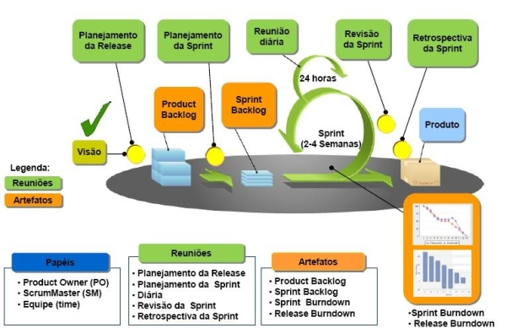

Slide 25
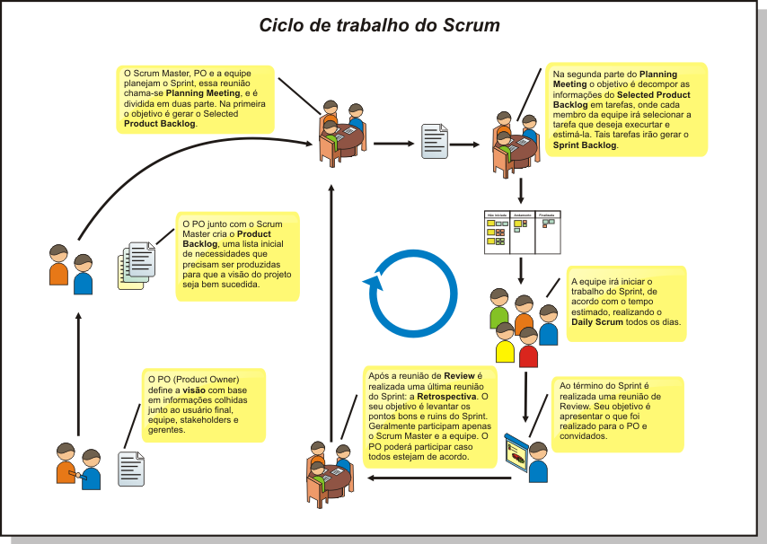

Slide 26
Considerações Finais
Dentre os principais benefícios esperados com adoção da metodologia estão:
Melhoria na comunicação e aumento da colaboração entre envolvidos;
Aumento da motivação da equipe de desenvolvimento;
Diminuição no tempo gasto para terminar o projeto (prazo);
Diminuição do risco do projeto (menor possibilidade de insucesso);
Diminuição dos custos de produção (mão-de-obra);
Aumento de produtividade da equipe.

